Slide 1
Método BubbleSort

Slide 2
Introdução
Ordenar corresponde ao processo de reorganizar um conjunto de objetos em uma ordem ascendente ou descendente
Consiste em facilitar a recuperação posterior de itens do conjunto ordenado
Exemplo: lista telefônica, biblioteca, geração de relatórios

Slide 3
Introdução
Outras situações:
Teste de unicidade Remoção de duplicatas Busca
Encontrar o i-ésimo maior (ou menor) elemento de uma coleção
Contagem de frequência






Slide 4
Introdução - Conceitos
Tabela:
Coleção de itens r,r ,...,r de tamanho n chamados
1 2 n
registros

Uma chave k é associada com cada registro r e
i i
usualmente é um campo do registro
Ordenação interna



Memória Principal

Ordenação externa

Memória auxiliar

Estabilidade das ordenações

Slide 5
Introdução – Custo x Benefício da Ordenação
Ordenação e busca
Vale a pena ordenar e depois buscar? Bom senso do programador

Slide 6
Introdução – Análise de Algoritmos

Complexidade de algoritmos

Taxa na qual o armazenamento ou tempo de execução cresce em função do tamanho dos dados de entrada

Análise Assintótica

À medida em que a entrada cresce, a complexidade do algoritmo proporcionalmente tende a uma função conhecida
O(n2), O(n log n), O(log n)


Limite Superior e Limite Inferior

O(f(n)) e Ω(f(n))

Limite estrito:

T(n) = θ(f(n)) sss T(n) = O(f(n)) e T(n) = Ω(f(n))

Slide 7
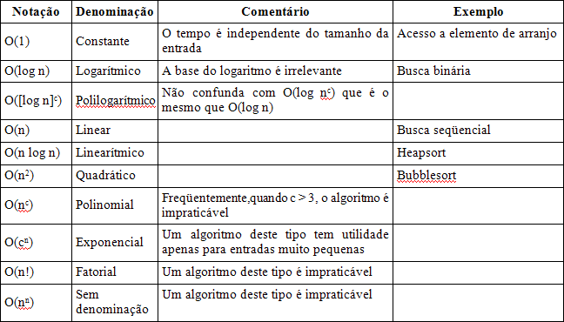
Introdução – Análise de Algoritmos

Slide 8
Introdução Análise de Algoritmos

Melhor Caso

Propriedade dos dados que resultam no melhor resultado possível

Pior Caso

Propriedade dos dados que resultam no pior resultado possível

Caso Médio

Obtido fazendo uma média do desempenho do algoritmo atuando sobre todos os conjuntos de dados possíveis

Slide 9
Método BubbleSort (Troca)
Técnica básica
Comparam-se dois elementos e trocam-se suas posições se o segundo elemento é menor do que o primeiro
São feitas várias passagens pela tabela
Em cada passagem, comparam-se dois elementos adjacentes
Se estes elementos estiverem fora de ordem, eles são trocados






Slide 10
Método BubbleSort (Troca)

Vantagens
Simplicidade do algoritmo
Estável



Desvantagens

Lentidão

Indicações
Tabelas muito pequenas
Quando se sabe que a tabela está quase ordenada Demonstrações didáticas




Origem da denominação

Os elementos menores (mais “leves”) vão aos poucos “subindo” para o início da tabela, como se fossem bolhas

Slide 11
Bubble Sort
Bubble sort, ou ordenação por flutuação (literalmente "por bolha"), é um dos mais simples algoritmos de ordenação. A idéia é percorrer o vetor diversas vezes, a cada passagem fazendo flutuar para o topo o maior elemento da sequência. Essa movimentação lembra a forma como as bolhas em um tanque de água procuram seu próprio nível, e daí vem o nome do algoritmo.
A complexidade desse algoritmo é de ordem quadrática, por isso, ele não é recomendado para situações que precisem de velocidade e operem com grandes quantidades de dados.
void bubble(int v[], int tam) {
int i, aux,trocou;
do {
tam--;
trocou = 0; //usado para otimizar o algoritmo
for(i = 0; i < tam; i++)
if(v[i] > v[i + 1]) {
aux=v[i];
v[i]=v[i+1];
v[i+1]=aux;
trocou = 1;
}
} while(trocou);
}

Slide 12
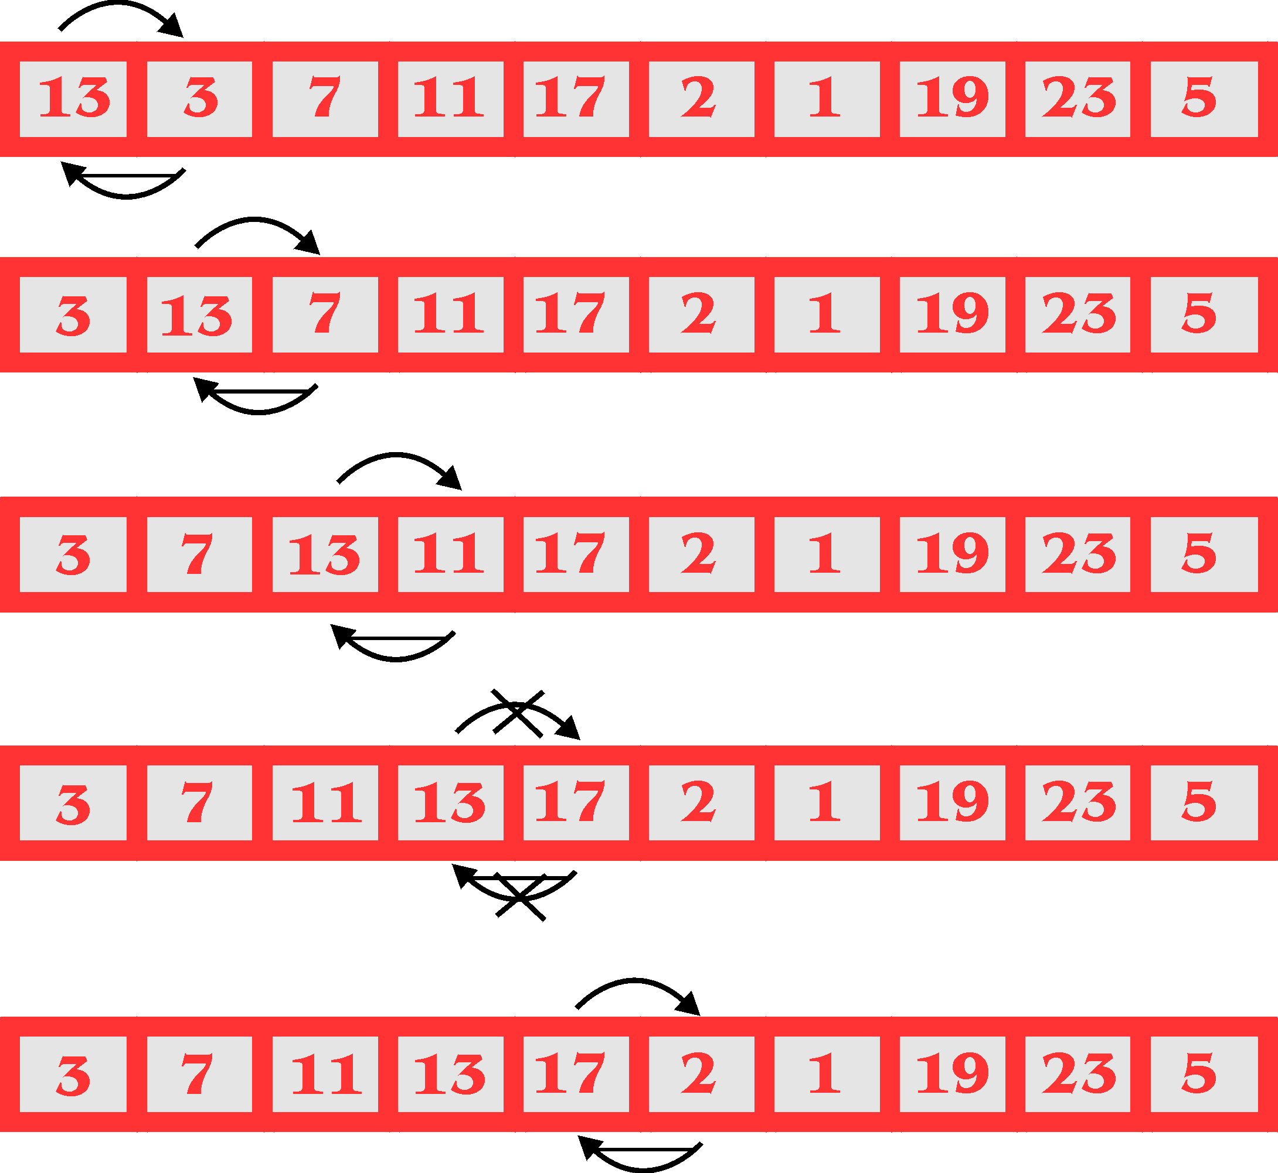
Método BubbleSort (Troca)

Slide 13
Bubblesort (Ordenação por Troca)
O algoritmo pode ser descrito em
pseudocódigo.
Onde:
V é um VETOR de elementos que podem ser comparados
n é o tamanho desse vetor.

Slide 14
Bubblesort (Ordenação por Troca)
procedimento BubbleSort(A : tabela, N: inteiro)
para j → 1 até N-1 faça
para i → 1 até N-1 faça
se A[i] > A[i+1] então
aux → A[i];
(6) A[i] → A[i+1];
(7) A[i+1] → aux;
fim-se
fim-para
fim-para

Slide 15
Método BubbleSort (Troca)
44 | 55 | 12 | 42 | 94 | 18 | 06 | 67
1ª Iteração (Passo 1):
I = 1
I+1 = 2
A[I] = 44
A[I+1] = 55
Não há troca de elementos
44 | 55 | 12 | 42 | 94 | 18 | 06 | 67

Slide 16
Método BubbleSort (Troca)
44 | 55 | 12 | 42 | 94 | 18 | 06 | 67
2ª Iteração (Passo 1):
I = 2
I+1 = 3
A[I] = 55
A[I+1] = 12
Há troca de elementos
44 | 12 | 55 | 42 | 94 | 18 | 06 | 67

Slide 17
Método BubbleSort (Troca)
44 | 12 | 55 | 42 | 94 | 18 | 06 | 67
3ª Iteração (Passo 1):
I = 3
I+1 = 4
A[I] = 55
A[I+1] = 42
Há troca de elementos
44 | 12 | 42 | 55 | 94 | 18 | 06 | 67

Slide 18
Método BubbleSort (Troca)
44 | 12 | 42 | 55 | 94 | 18 | 06 | 67
4ª Iteração (Passo 1):
I = 4
I+1 = 5
A[I] = 55
A[I+1] = 94
Não há troca de elementos
44 | 12 | 42 | 55 | 94 | 18 | 06 | 67

Slide 19
Método BubbleSort (Troca)
44 | 12 | 42 | 55 | 94 | 18 | 06 | 67
5ª Iteração (Passo 1):
I = 5
I+1 = 6
A[I] = 94
A[I+1] = 18
Há troca de elementos
44 | 12 | 42 | 55 | 18 | 94 | 06 | 67

Slide 20
Método BubbleSort (Troca)
44 | 12 | 42 | 55 | 18 | 94 | 06 | 67
6ª Iteração (Passo 1):
I = 6
I+1 = 7
A[I] = 94
A[I+1] = 06
Há troca de elementos
44 | 12 | 42 | 55 | 18 | 06 | 94 | 67

Slide 21
Método BubbleSort (Troca)
44 | 12 | 42 | 55 | 18 | 06 | 94 | 67
7ª Iteração (Passo 1):
I = 7
I+1 = 8
A[I] = 94
A[I+1] = 67
Há troca de elementos
44 | 12 | 42 | 55 | 18 | 06 | 67 | 94

Slide 22
Método BubbleSort (Troca)
44 | 12 | 42 | 55 | 18 | 06 | 67 | 94
8ª Iteração (Passo 1):
I = 8 I+1 = ---
A[I] = 94 A[I+1] = ---
Não há troca de elementos, chega-se o final da tabela e inicia-se um novo passo para continuar a ordenação
44 | 12 | 42 | 55 | 18 | 06 | 67 | 94

Slide 23
Método BubbleSort (Troca)
44 | 12 | 42 | 55 | 18 | 06 | 67 | 94
1ª Iteração (Passo 2):
I = 1
I+1 = 2
A[I] = 44
A[I+1] = 12
Há troca de elementos
12 | 44 | 42 | 55 | 18 | 06 | 67 | 94

Slide 24
Método BubbleSort (Troca)
12 | 44 | 42 | 55 | 18 | 06 | 67 | 94
2ª Iteração (Passo 2):
I = 2
I+1 = 3
A[I] = 44
A[I+1] = 42
Há troca de elementos
12 | 42 | 44 | 55 | 18 | 06 | 67 | 94

Slide 25
Método BubbleSort (Troca)
12 | 42 | 44 | 55 | 18 | 06 | 67 | 94
3ª Iteração (Passo 2):
I = 3
I+1 = 4
A[I] = 44
A[I+1] = 55
Não há troca de elementos
12 | 42 | 44 | 55 | 18 | 06 | 67 | 94

Slide 26
Método BubbleSort (Troca)
12 | 42 | 44 | 55 | 18 | 06 | 67 | 94
4ª Iteração (Passo 2):
I = 4
I+1 = 5
A[I] = 55
A[I+1] = 18
Há troca de elementos
12 | 42 | 44 | 18 | 55 | 06 | 67 | 94

Slide 27
Método BubbleSort (Troca)
12 | 42 | 44 | 18 | 55 | 06 | 67 | 94
5ª Iteração (Passo 2):
I = 5
I+1 = 6
A[I] = 55
A[I+1] = 06
Há troca de elementos
12 | 42 | 44 | 18 | 06 | 55 | 67 | 94

Slide 28
Método BubbleSort (Troca)
12 | 42 | 44 | 18 | 06 | 55 | 67 | 94
6ª Iteração (Passo 2):
I = 6
I+1 = 7
A[I] = 55
A[I+1] = 67
Não há troca de elementos
12 | 42 | 44 | 18 | 06 | 55 | 67 | 94

Slide 29
Método BubbleSort (Troca)
12 | 42 | 44 | 18 | 06 | 55 | 67 | 94
7ª Iteração (Passo 2):
I = 7
I+1 = 8
A[I] = 67
A[I+1] = 94
Não há troca de elementos
12 | 42 | 44 | 18 | 06 | 55 | 67 | 94

Slide 30
Método BubbleSort (Troca)
12 | 42 | 44 | 18 | 06 | 55 | 67 | 94
8ª Iteração (Passo 2):
I = 8 I+1 = ---
A[I] = 94 A[I+1] = ---
Não há troca de elementos, chega-se o final da tabela e inicia-se um novo passo para continuar a ordenação
12 | 42 | 44 | 18 | 06 | 55 | 67 | 94

Slide 31
Método BubbleSort (Troca)
12 | 42 | 44 | 18 | 06 | 55 | 67 | 94
1ª Iteração (Passo 3):
I = 1
I+1 = 2
A[I] = 12
A[I+1] = 42
Não há troca de elementos
12 | 42 | 44 | 18 | 06 | 55 | 67 | 94

Slide 32
Método BubbleSort (Troca)
12 | 42 | 44 | 18 | 06 | 55 | 67 | 94
2ª Iteração (Passo 3):
I = 2
I+1 = 3
A[I] = 42
A[I+1] = 44
Não há troca de elementos
12 | 42 | 44 | 18 | 06 | 55 | 67 | 94

Slide 33
Método BubbleSort (Troca)
12 | 42 | 44 | 18 | 06 | 55 | 67 | 94
3ª Iteração (Passo 3):
I = 3
I+1 = 4
A[I] = 44
A[I+1] = 18
Há troca de elementos
12 | 42 | 18 | 44 | 06 | 55 | 67 | 94

Slide 34
Método BubbleSort (Troca)
12 | 42 | 18 | 44 | 06 | 55 | 67 | 94
4ª Iteração (Passo 3):
I = 4
I+1 = 5
A[I] = 44
A[I+1] = 06
Há troca de elementos
12 | 42 | 18 | 06 | 44 | 55 | 67 | 94

Slide 35
Método BubbleSort (Troca)
12 | 42 | 18 | 06 | 44 | 55 | 67 | 94
5ª Iteração (Passo 3): Não há troca
12 | 42 | 18 | 06 | 44 | 55 | 67 | 94
6ª Iteração (Passo 3): Não há troca
12 | 42 | 18 | 06 | 44 | 55 | 67 | 94
7ª Iteração (Passo 3): Não há troca

Slide 36
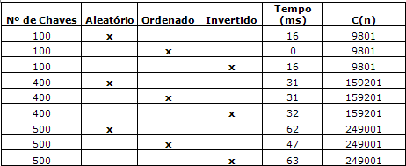
Método BubbleSort (Troca)

Complexidade O(n²) onde n é a entrada do problema (quantidade de registros a serem ordenados)

Algoritmo estável

